Slide 1

TNXH 3
Chủ đề 5: Con người và sức khỏe
Bài 16
Cơ quan tuần hoàn

Slide 2


Ấn để đến trang sách

Slide 3



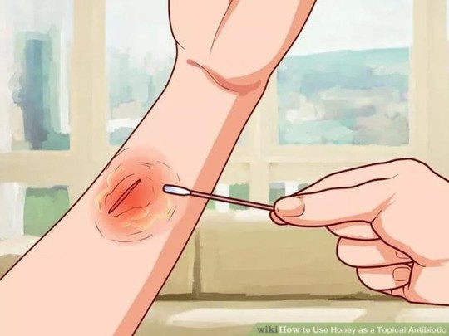

Khi bạn hoặc ai đó bị đứt tay, bạn nhìn thấy gì ở vết thương?
Khi bị đứt tay em thấy có máu chảy ra từ vết thương

Slide 4

Ấn để đến trang sách

Slide 5

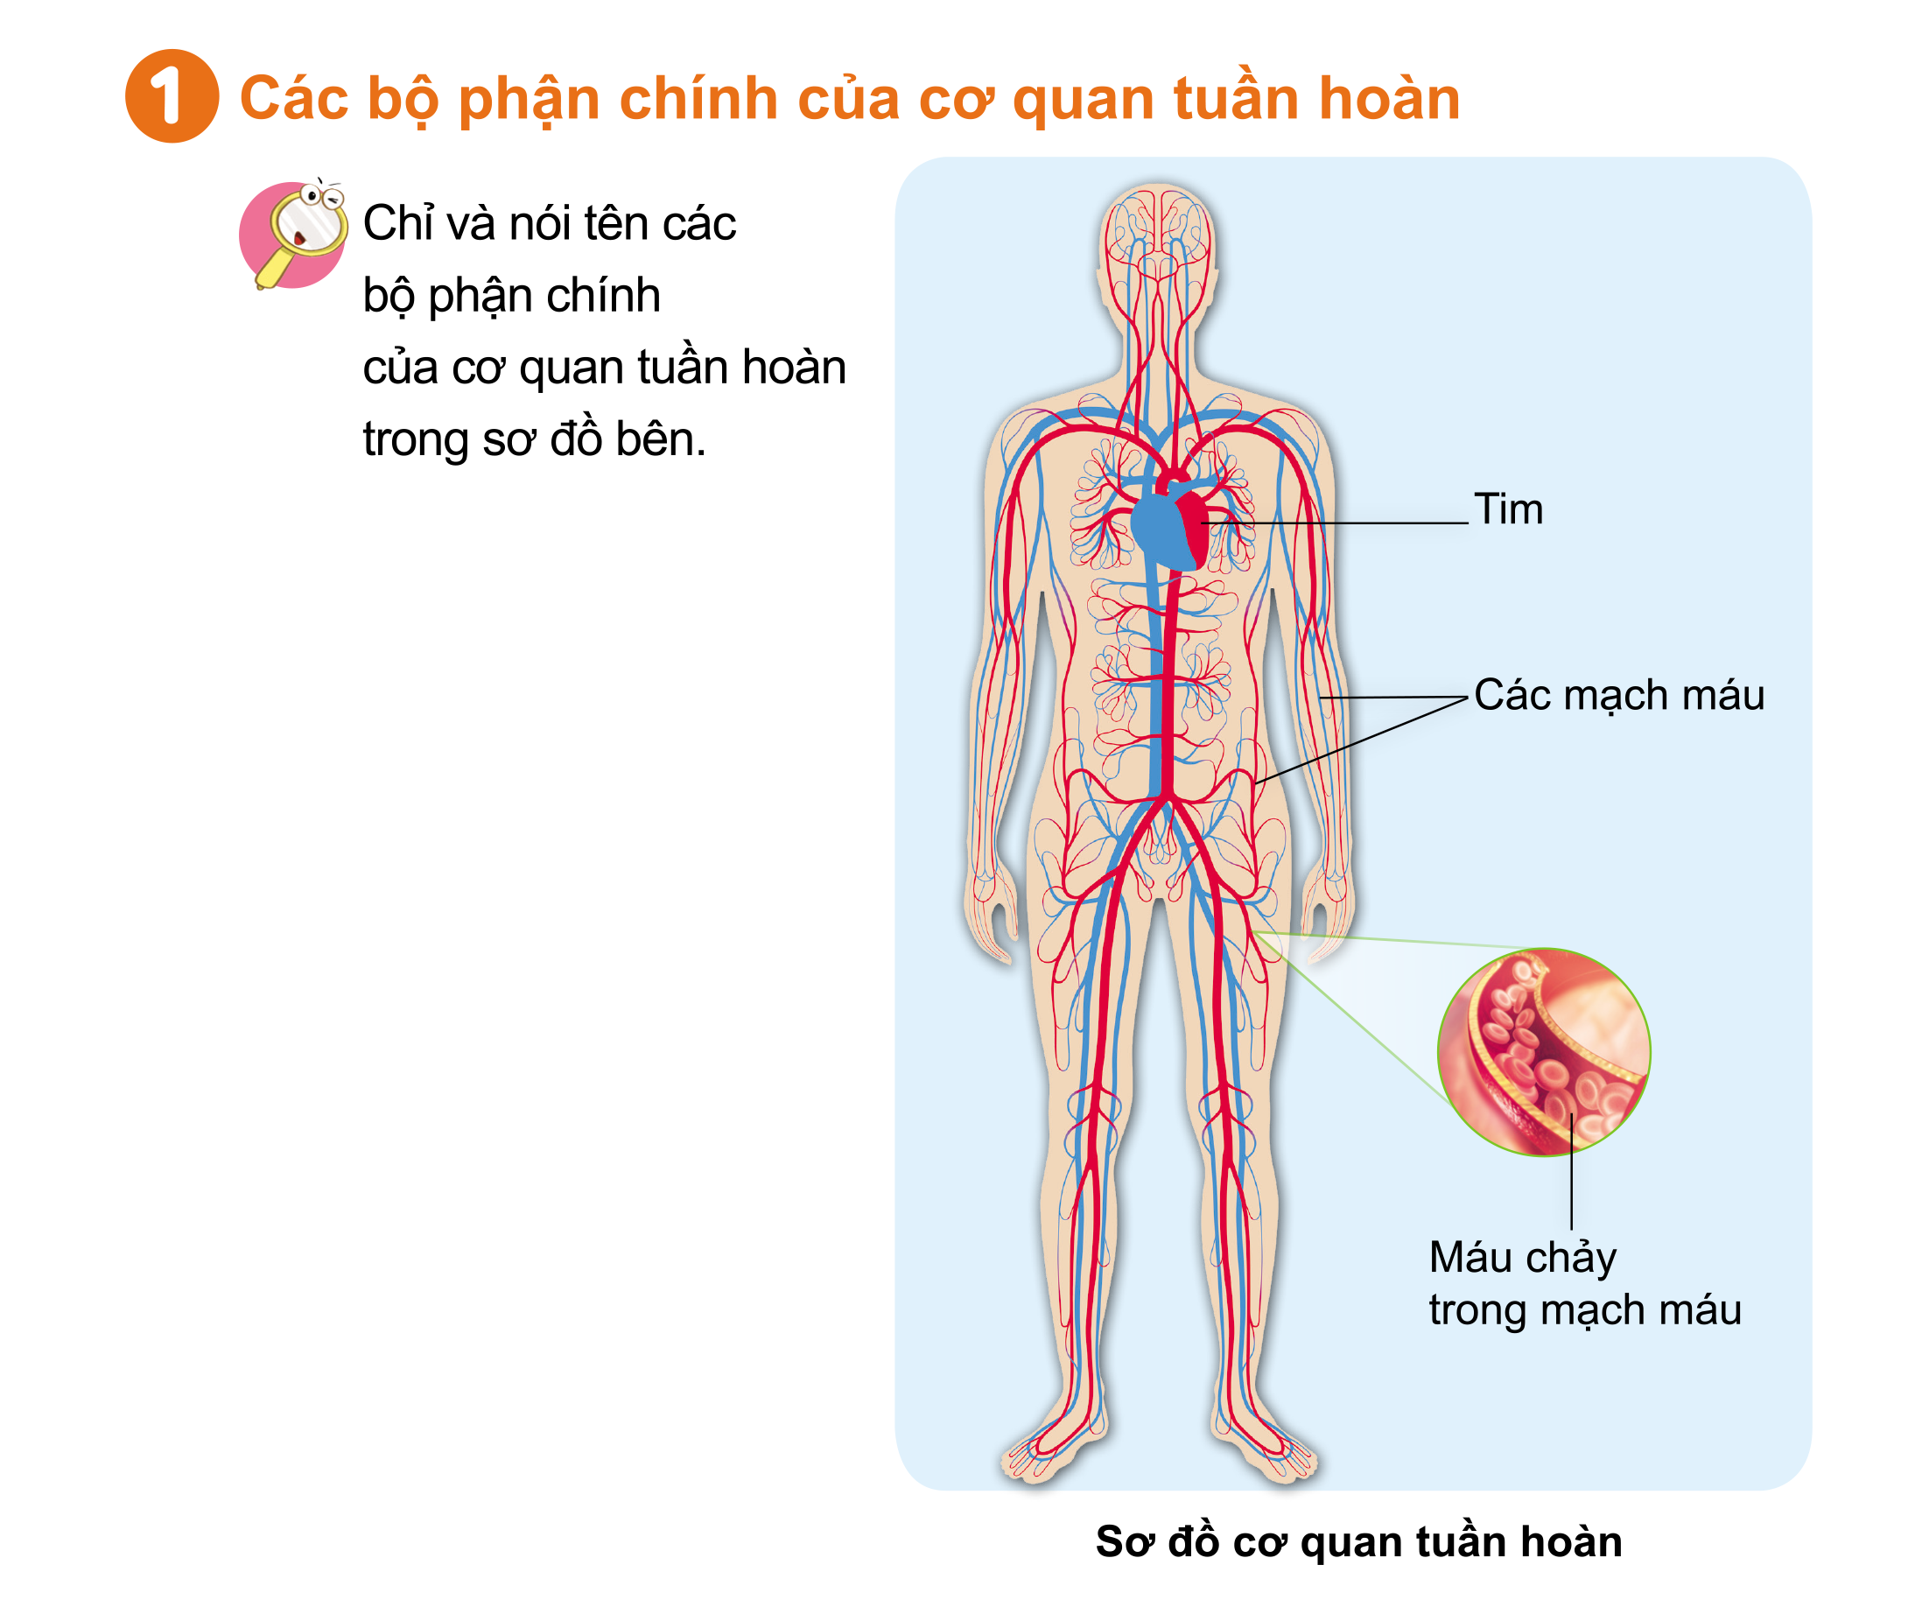


HĐ1: Xác định các bộ phận chính của cơ quan tuần hoàn
Làm việc cặp đôi
Chỉ và nói tên các bộ phận chính của cơ quan tuần hoàn trong sơ đồ bên.

Slide 6

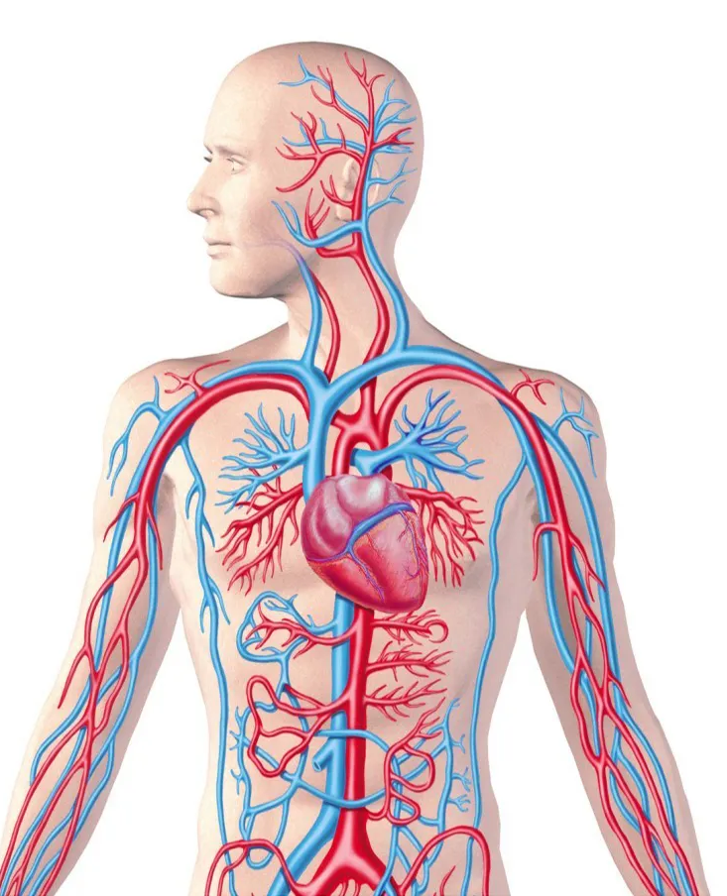

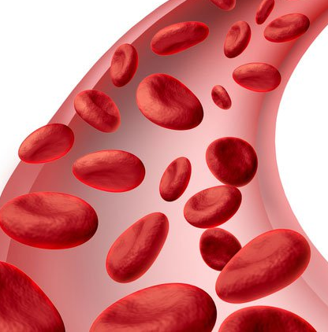
Các bộ phận chính của cơ quan tuần hoàn:
Cơ quan tuần hoàn là một hệ thống khép kín, bao gồm tim và các mạch máu .
Tim
Mạch máu
Máu chảy trong mạch máu

Slide 7
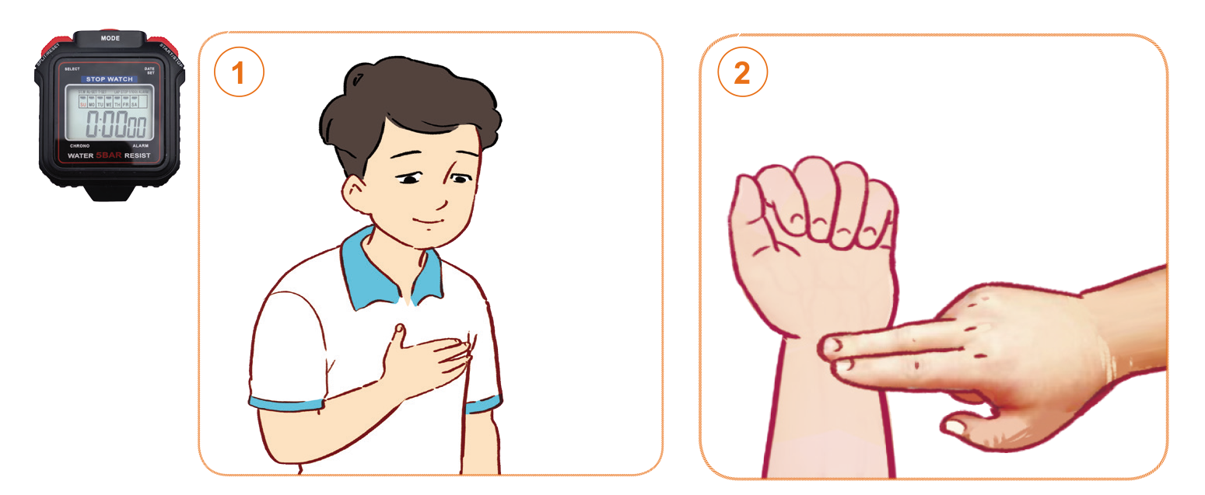
HĐ2: Thực hành khám phá hoạt động của tim và mạch
Cách thực hiện:
Các em đặt tay lên ngực trái của mình đếm nhịp đập của tim trong vòng một phút
Đặt hai đầu ngón tay của tay phải lên cổ tay trái tại vị trí ngay dưới nếp gấp cổ tay. Đếm nhịp đập của mạch trong một phút.
Chia sẻ với bạn về các kết quả trên.

Slide 8
ĐỌC MỤC “EM CÓ BIẾT?”
Em có biết?
Tim hoạt động như một máy bơm. Khi cơ tim co bóp để bơm máu, em có thể cảm nhận được nhịp tim và mạch. Tim của trẻ em thường đập khoảng 70 đến 120 lần trong một phút. Với mỗi nhịp tim, máu được vận chuyển cung cấp khí ô-xi và các chất dinh dưỡng nuôi cơ thể, đồng thời thu nhận khí các-bô-nic và các chất thải từ các cơ quan của cơ thể.

Slide 9
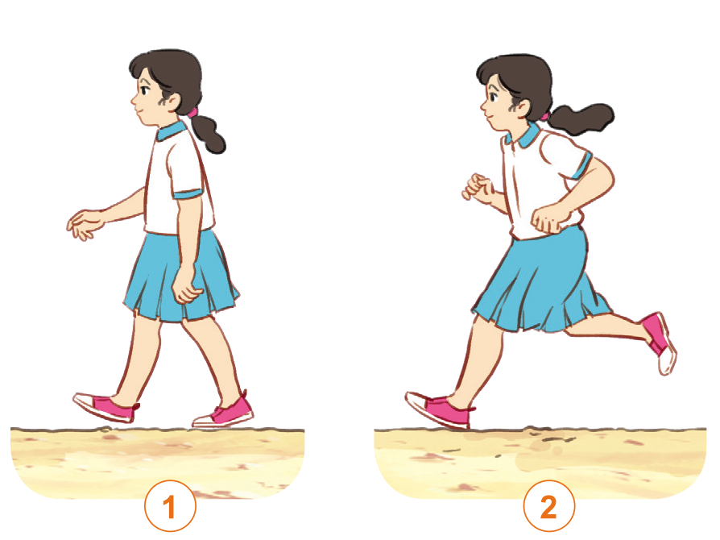

Nhịp tim của em thay đổi thế nào khi em vận động nhẹ nhàng và vận động mạnh? Vì sao?
Khi vận động nhẹ nhàng tim đập tương đối chậm còn khi chúng ta vận động mạnh thì tim đập nhanh và mạnh hơn để có thể cung cấp đủ máu cho cơ thể.

Slide 10
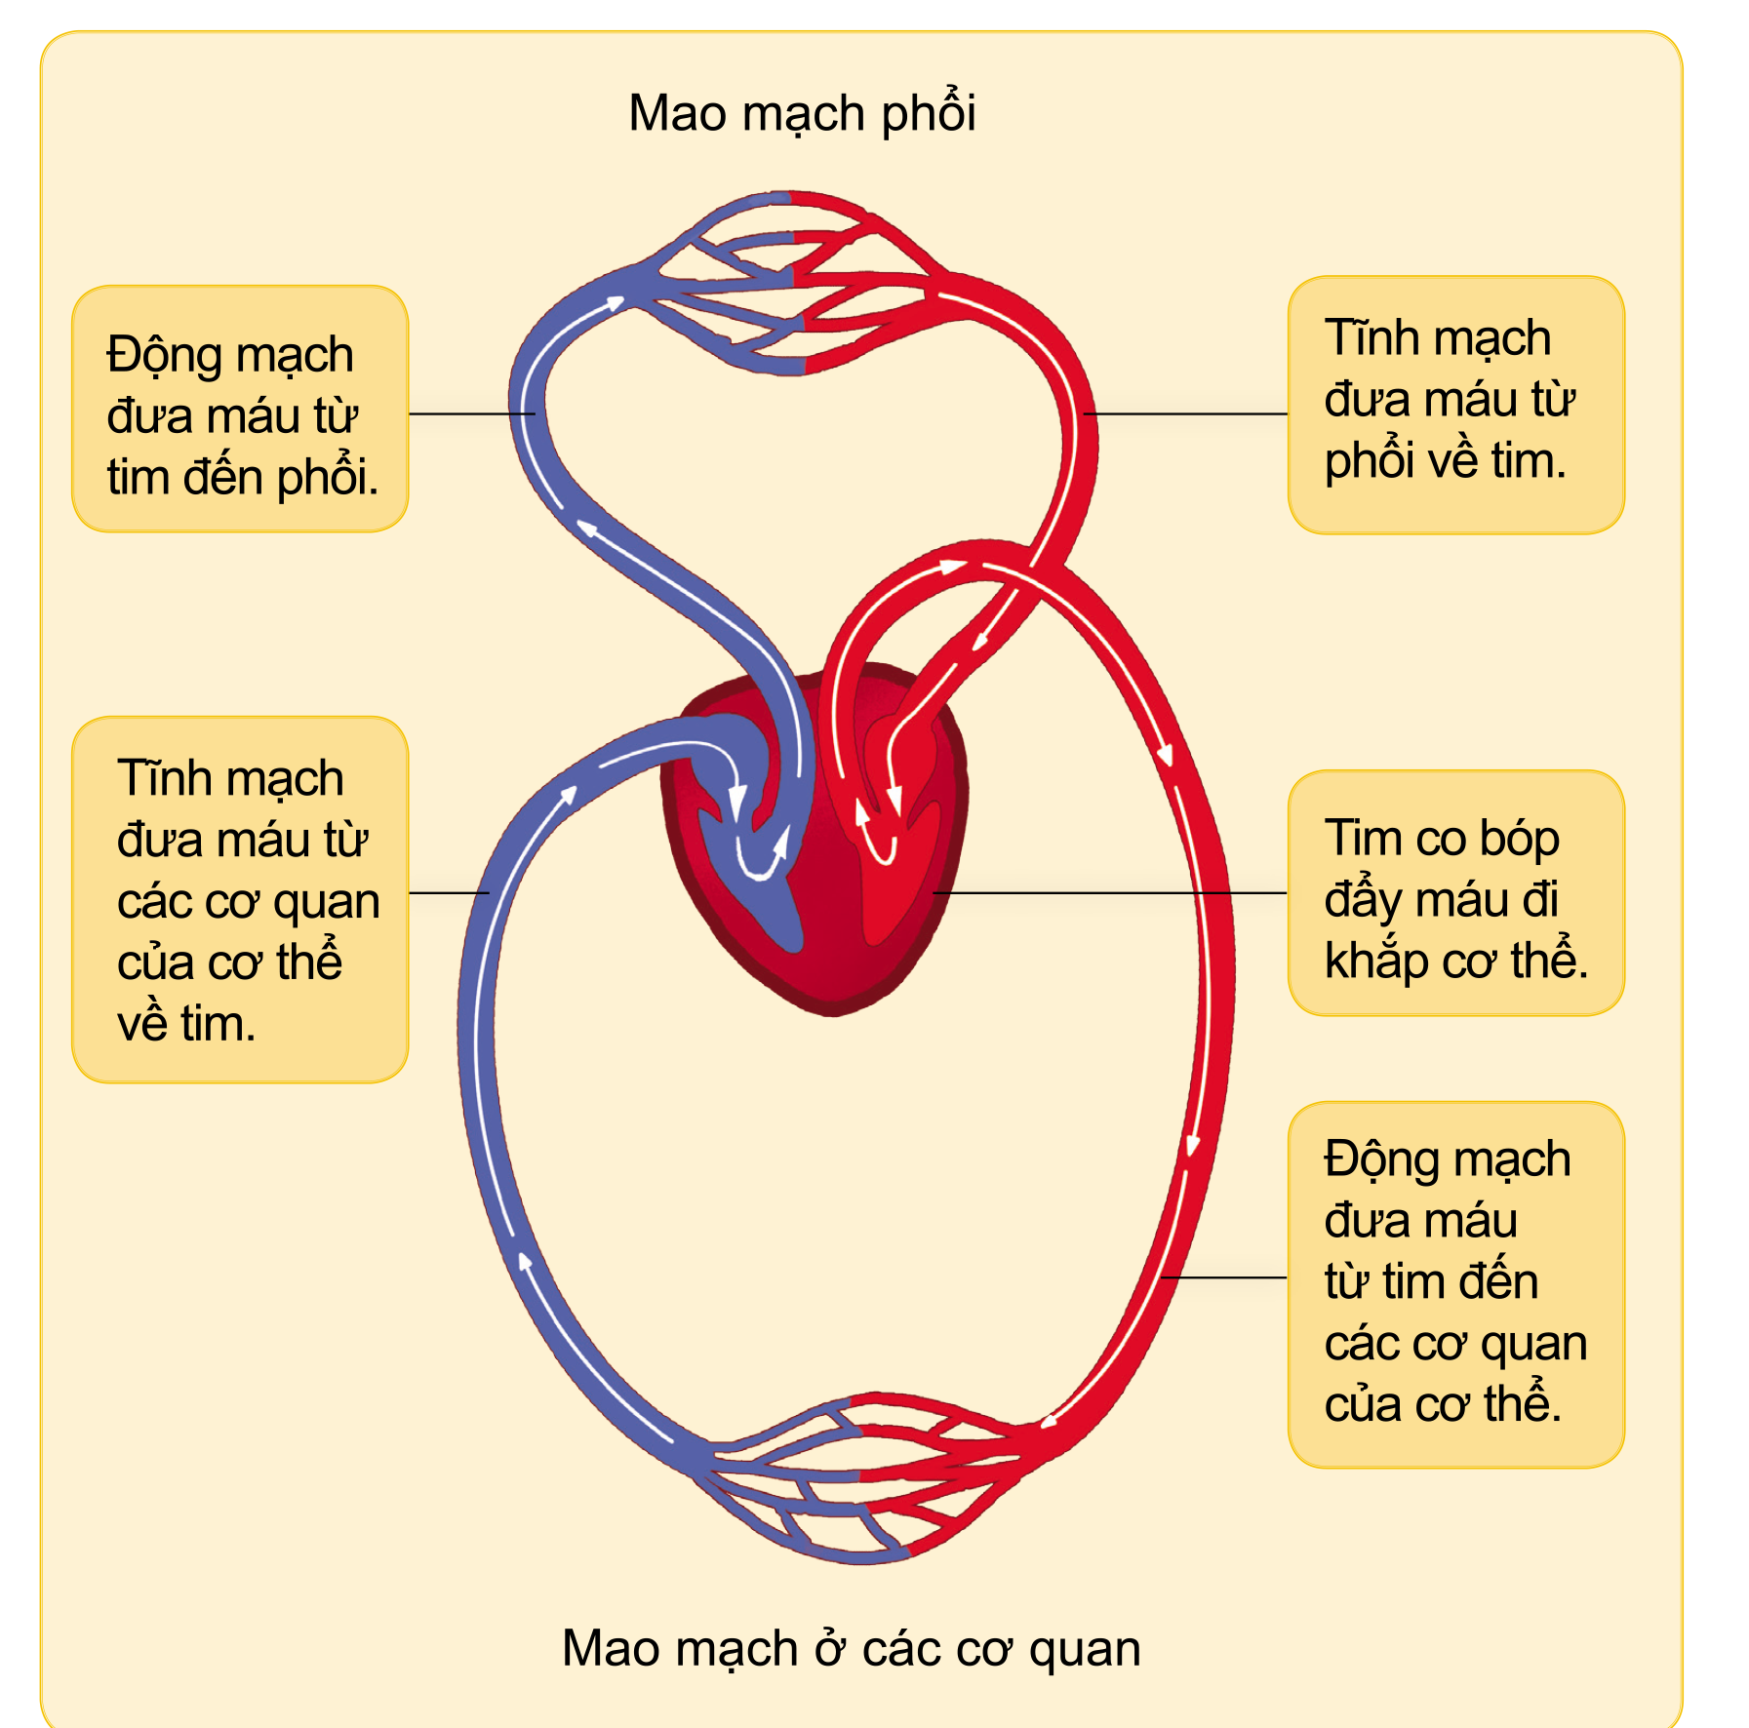
HĐ3: Tìm hiểu đường di chuyển của máu trong sơ đồ
Thảo luận nhóm đôi:
Quan sát sơ đồ tuần hoàn máu trang 90 và lần lượt chỉ vào hình để nói về đường đi của máu dựa vào chú thích.

Slide 11
Chức năng của hai vòng tuần hoàn
Vòng tuần hoàn lớn
Vòng tuần hoàn nhỏ
Đưa máu từ tim đi nuôi cơ thể.
Mang chất dinh dưỡng và khí ô-xi đi cung cấp cho cơ thể.
Mang khí các-bo-nic và chất thải của các cơ quan trở lại tim.
Đưa máu từ tim lên phổi.
Mang các khí các-bo-nic và chất thải của các cơ quan quay trở lại tim.

Slide 12

Thảo luận nhóm
Dựa vào kiến thức đã được học các em hãy trả lời câu hỏi sau:
Cơ quan tuần hoàn có những chức năng gì?
Vận chuyển máu từ tim đến các cơ quan.
Vận chuyển máu từ các cơ quan trở lại tim

Slide 13
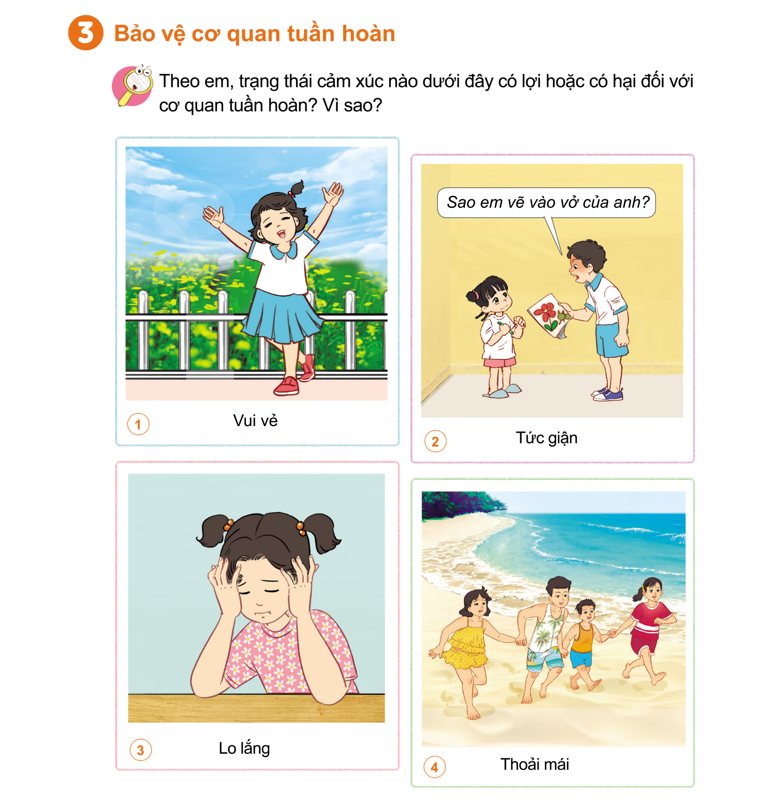
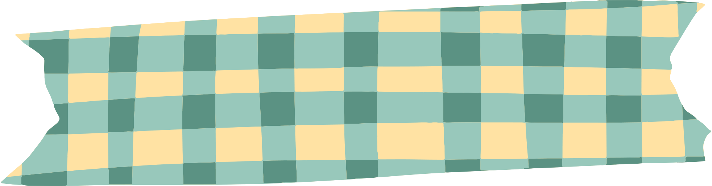
HĐ4: Ảnh hưởng của trạng thái đối với cơ quan tuần hoàn
Thảo luận cặp đôi
Quan sát các hình 1 - 4 ở trang 91 SGK và cùng nhau nói về một số cảm xúc có lợi hoặc có hại đối với cơ quan tuần hoàn.

Slide 14
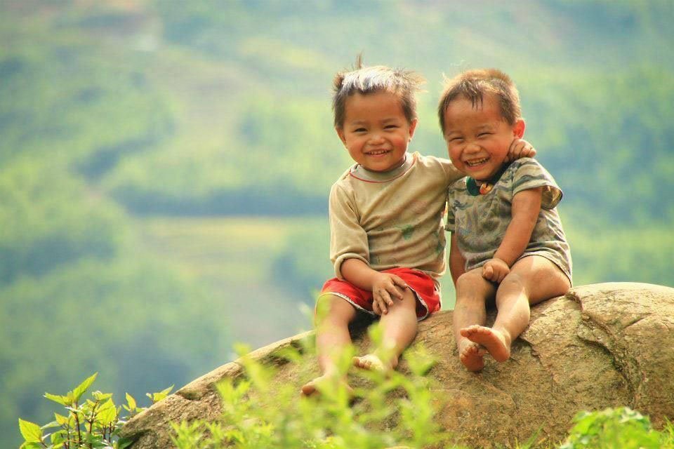

Mở rộng
Người sống vui vẻ, thoải mái có suy nghĩ tích cực sẽ cải thiện được khả năng chống bệnh tật, ít có nguy cơ mắc bệnh tim mạch
Người thường xuyên tức giận, lo âu sẽ làm ảnh hưởng không tốt tới cơ thể, làm tim đập nhanh về lâu dài có thể dẫn tới bệnh đau tim.

Slide 15




non
Ong
học
việc

Slide 16

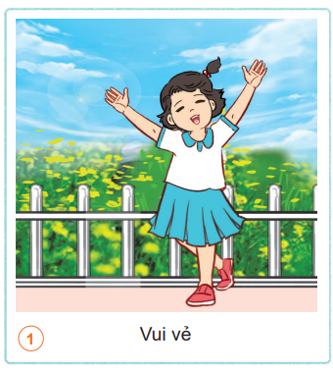

Trạng thái cảm xúc trong hình sau đây là có lợi hay có hại đối với cơ quan tuần hoàn ?
A. Có lợi
B. Có hại
Notes:
Giáo viên click vào bông hoa để chọn đáp án >> đáp án đúng màu xanh, đáp án sai màu vàng

Slide 17
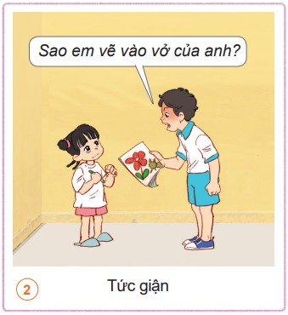
Trạng thái cảm xúc trong hình sau đây là có lợi hay có hại đối với cơ quan tuần hoàn ?
A. Có lợi
B. Có hại
Notes:
Giáo viên click vào bông hoa để chọn đáp án >> đáp án đúng màu xanh, đáp án sai màu vàng

Slide 18
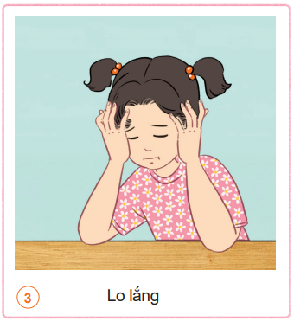
Trạng thái cảm xúc trong hình sau đây là có lợi hay có hại đối với cơ quan tuần hoàn ?
A. Có lợi
B. Có hại
Notes:
Giáo viên click vào bông hoa để chọn đáp án >> đáp án đúng màu xanh, đáp án sai màu vàng

Slide 19
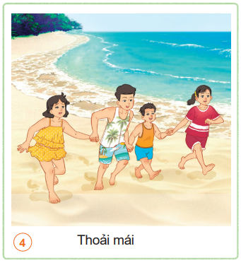
Trạng thái cảm xúc trong hình sau đây là có lợi hay có hại đối với cơ quan tuần hoàn ?
A. Có lợi
B. Có hại
Notes:
Giáo viên click vào bông hoa để chọn đáp án >> đáp án đúng màu xanh, đáp án sai màu vàng

Slide 20
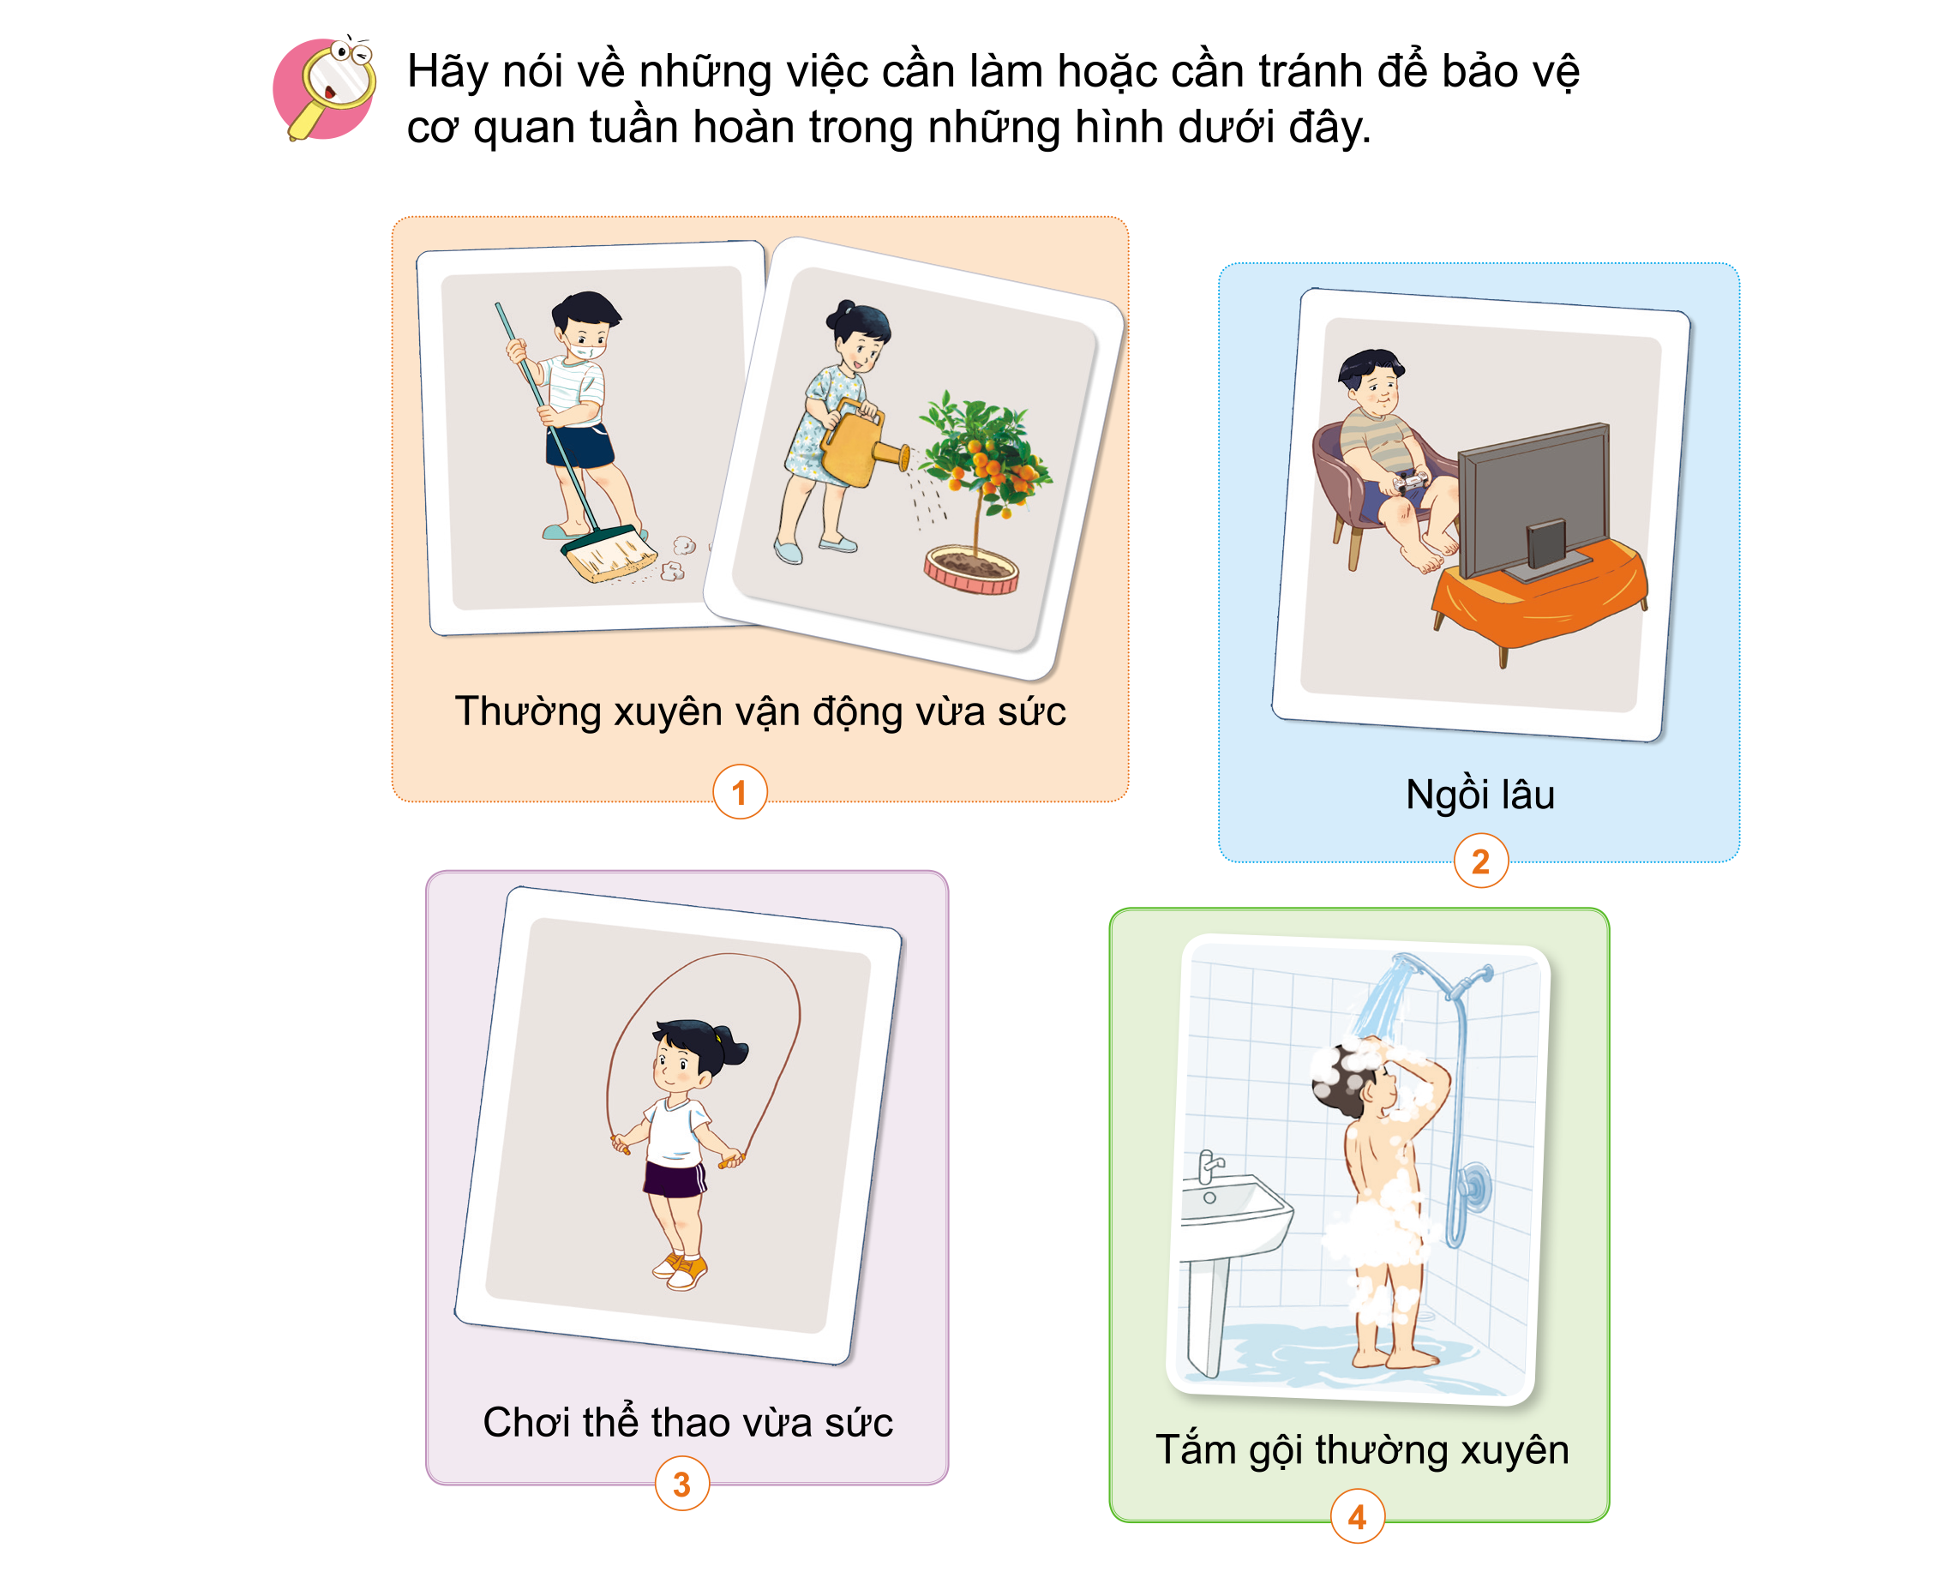

HĐ4: Ảnh hưởng của một số việc làm tới cơ quan tuần hoàn
Làm việc nhóm:
Quan sát các hình 1-4 SGK trang 92 và cùng nhau thảo luận về một số việc cần làm hoặc cần tránh để bảo vệ cơ quan tuần hoàn.

Slide 21


Slide 22


Slide 23


Slide 24
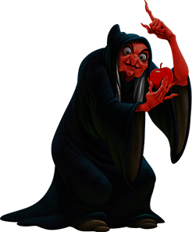

Slide 25
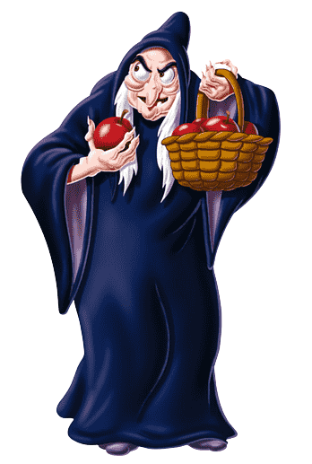
Bạch Tuyết
Ngươi tiêu đời rồi

Slide 26

Gọi Bạch Tuyết vào đây cho ta

Slide 28
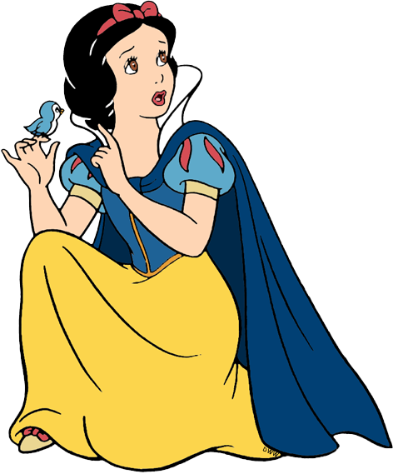


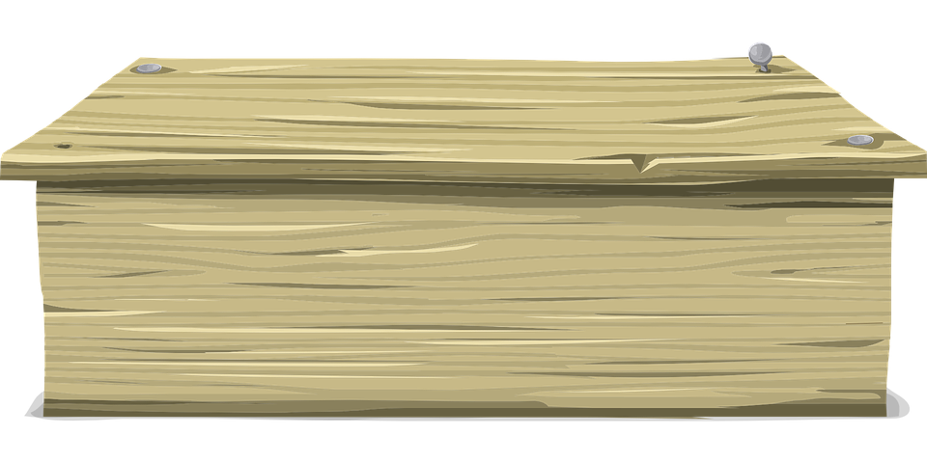
Chỉ có một trái không có độc. Ngươi hãy chọn đi
Play
Notes:
Nhấn PLAY để bắt đầu

Slide 29
Việc làm trong hình sau đây là việc cần làm hay việc cần tránh để bảo vệ cơ quan tuần hoàn?
A. Việc cần làm
B. Việc cần tránh
Ngày hôm sau
Notes:
Click vào quả táo để chọn đáp án, click Ngày hôm sau để chuyển câu hỏi tiếp theo

Slide 30
Việc làm trong hình sau đây là việc cần làm hay việc cần tránh để bảo vệ cơ quan tuần hoàn?
A. Việc cần làm
B. VIệc cần tránh
Ngày hôm sau .
Notes:
Click vào quả táo để chọn đáp án, click Ngày hôm sau để chuyển câu hỏi tiếp theo

Slide 31
Việc làm trong hình sau đây là việc cần làm hay việc cần tránh để bảo vệ cơ quan tuần hoàn?
A. Việc cần làm
B. Việc cần tránh
Ngày hôm sau
Notes:
Click vào quả táo để chọn đáp án, click Ngày hôm sau để chuyển câu hỏi tiếp theo

Slide 32
Việc làm trong hình sau đây là việc cần làm hay việc cần tránh để bảo vệ cơ quan tuần hoàn?
A. Việc cần làm
B. Việc cần tránh
Ngày hôm sau
Notes:
Click vào quả táo để chọn đáp án, click Ngày hôm sau để chuyển câu hỏi tiếp theo

Slide 33



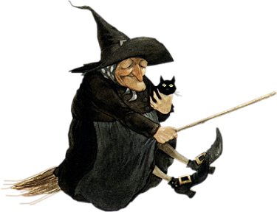

Slide 34
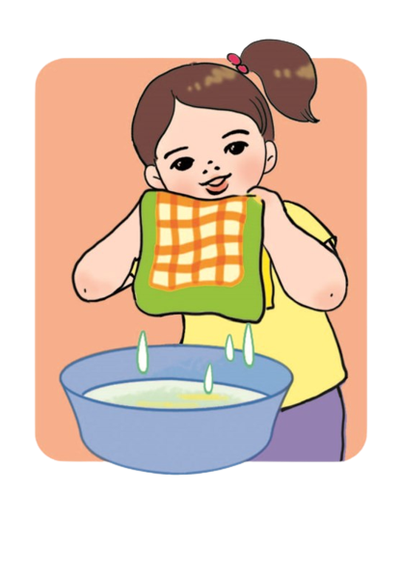
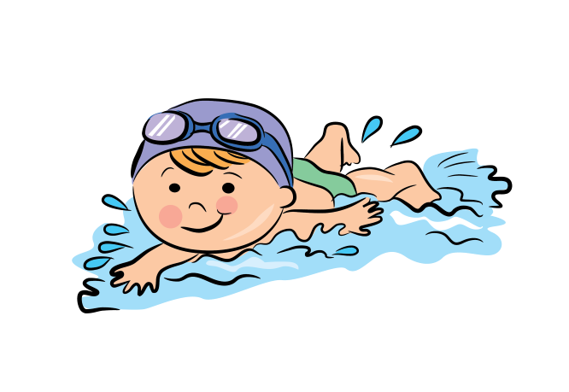
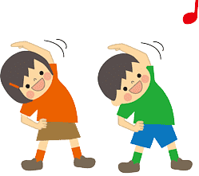
HĐ4: Ảnh hưởng của một số việc làm tới cơ quan tuần hoàn
Một số việc làm có lợi cho cơ quan tuần hoàn
Chăm chỉ vệ sinh cá nhân
Bơi lội
Thể dục
thường xuyên

Slide 35
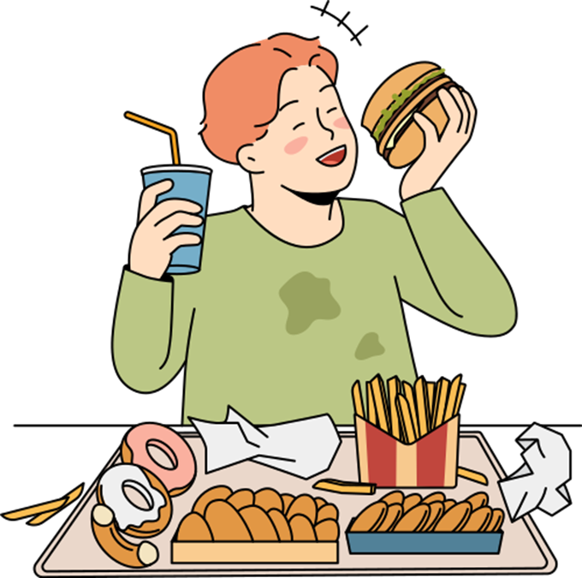
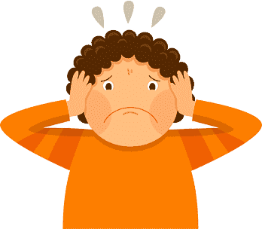
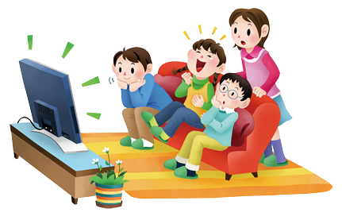
HĐ4: Ảnh hưởng của một số việc làm tới cơ quan tuần hoàn
Một số việc làm ảnh hưởng xấu đến cơ quan tuần hoàn
Ăn uống không lành mạnh
Tâm trạng luôn lo lắng bất an
Ngồi xem ti vi quá lâu

Slide 36
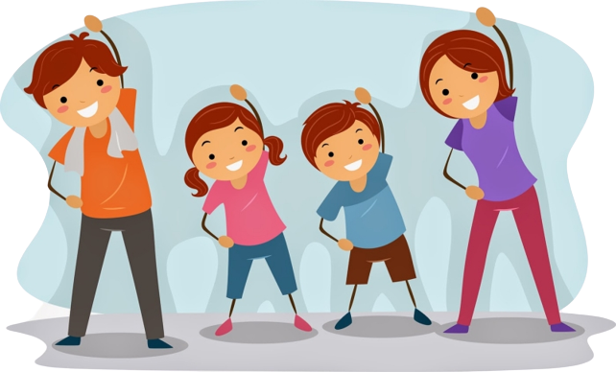
Lưu ý:
Việc tập thể dục là tốt cho cơ quan tuần hoàn tuy nhiên nếu chúng ta vận động quá sức sẽ làm cho tim phải hoạt động nhanh hơn dẫn đến ảnh hưởng tới sức khoẻ. Chỉ nên vận động vừa sức để giữ cho trái tim luôn khoẻ mạnh.

Slide 37

Ấn để đến trang sách

Slide 38


Các em hãy vận dụng kiến thức đã học để trả lời các câu hỏi sau đây:
1. Kể thêm một số việc làm để bảo vệ cơ quan tuần hoàn.
2. Em đã thực hiện những việc làm nào để bảo vệ cơ quan tuần hoàn?
3. Em cần thay đổi thói quen nào để bảo vệ cơ quan tuần hoàn?

Slide 39
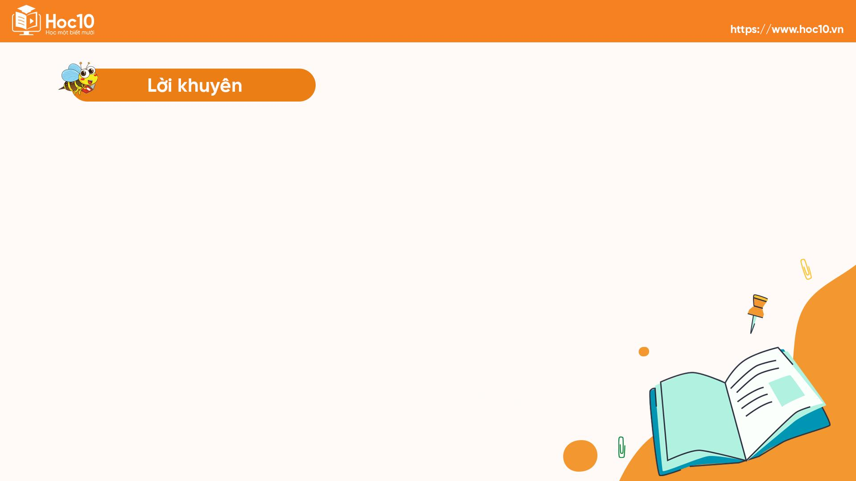
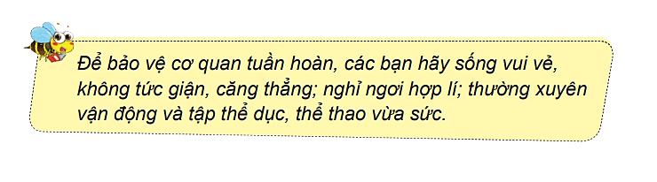

Slide 40


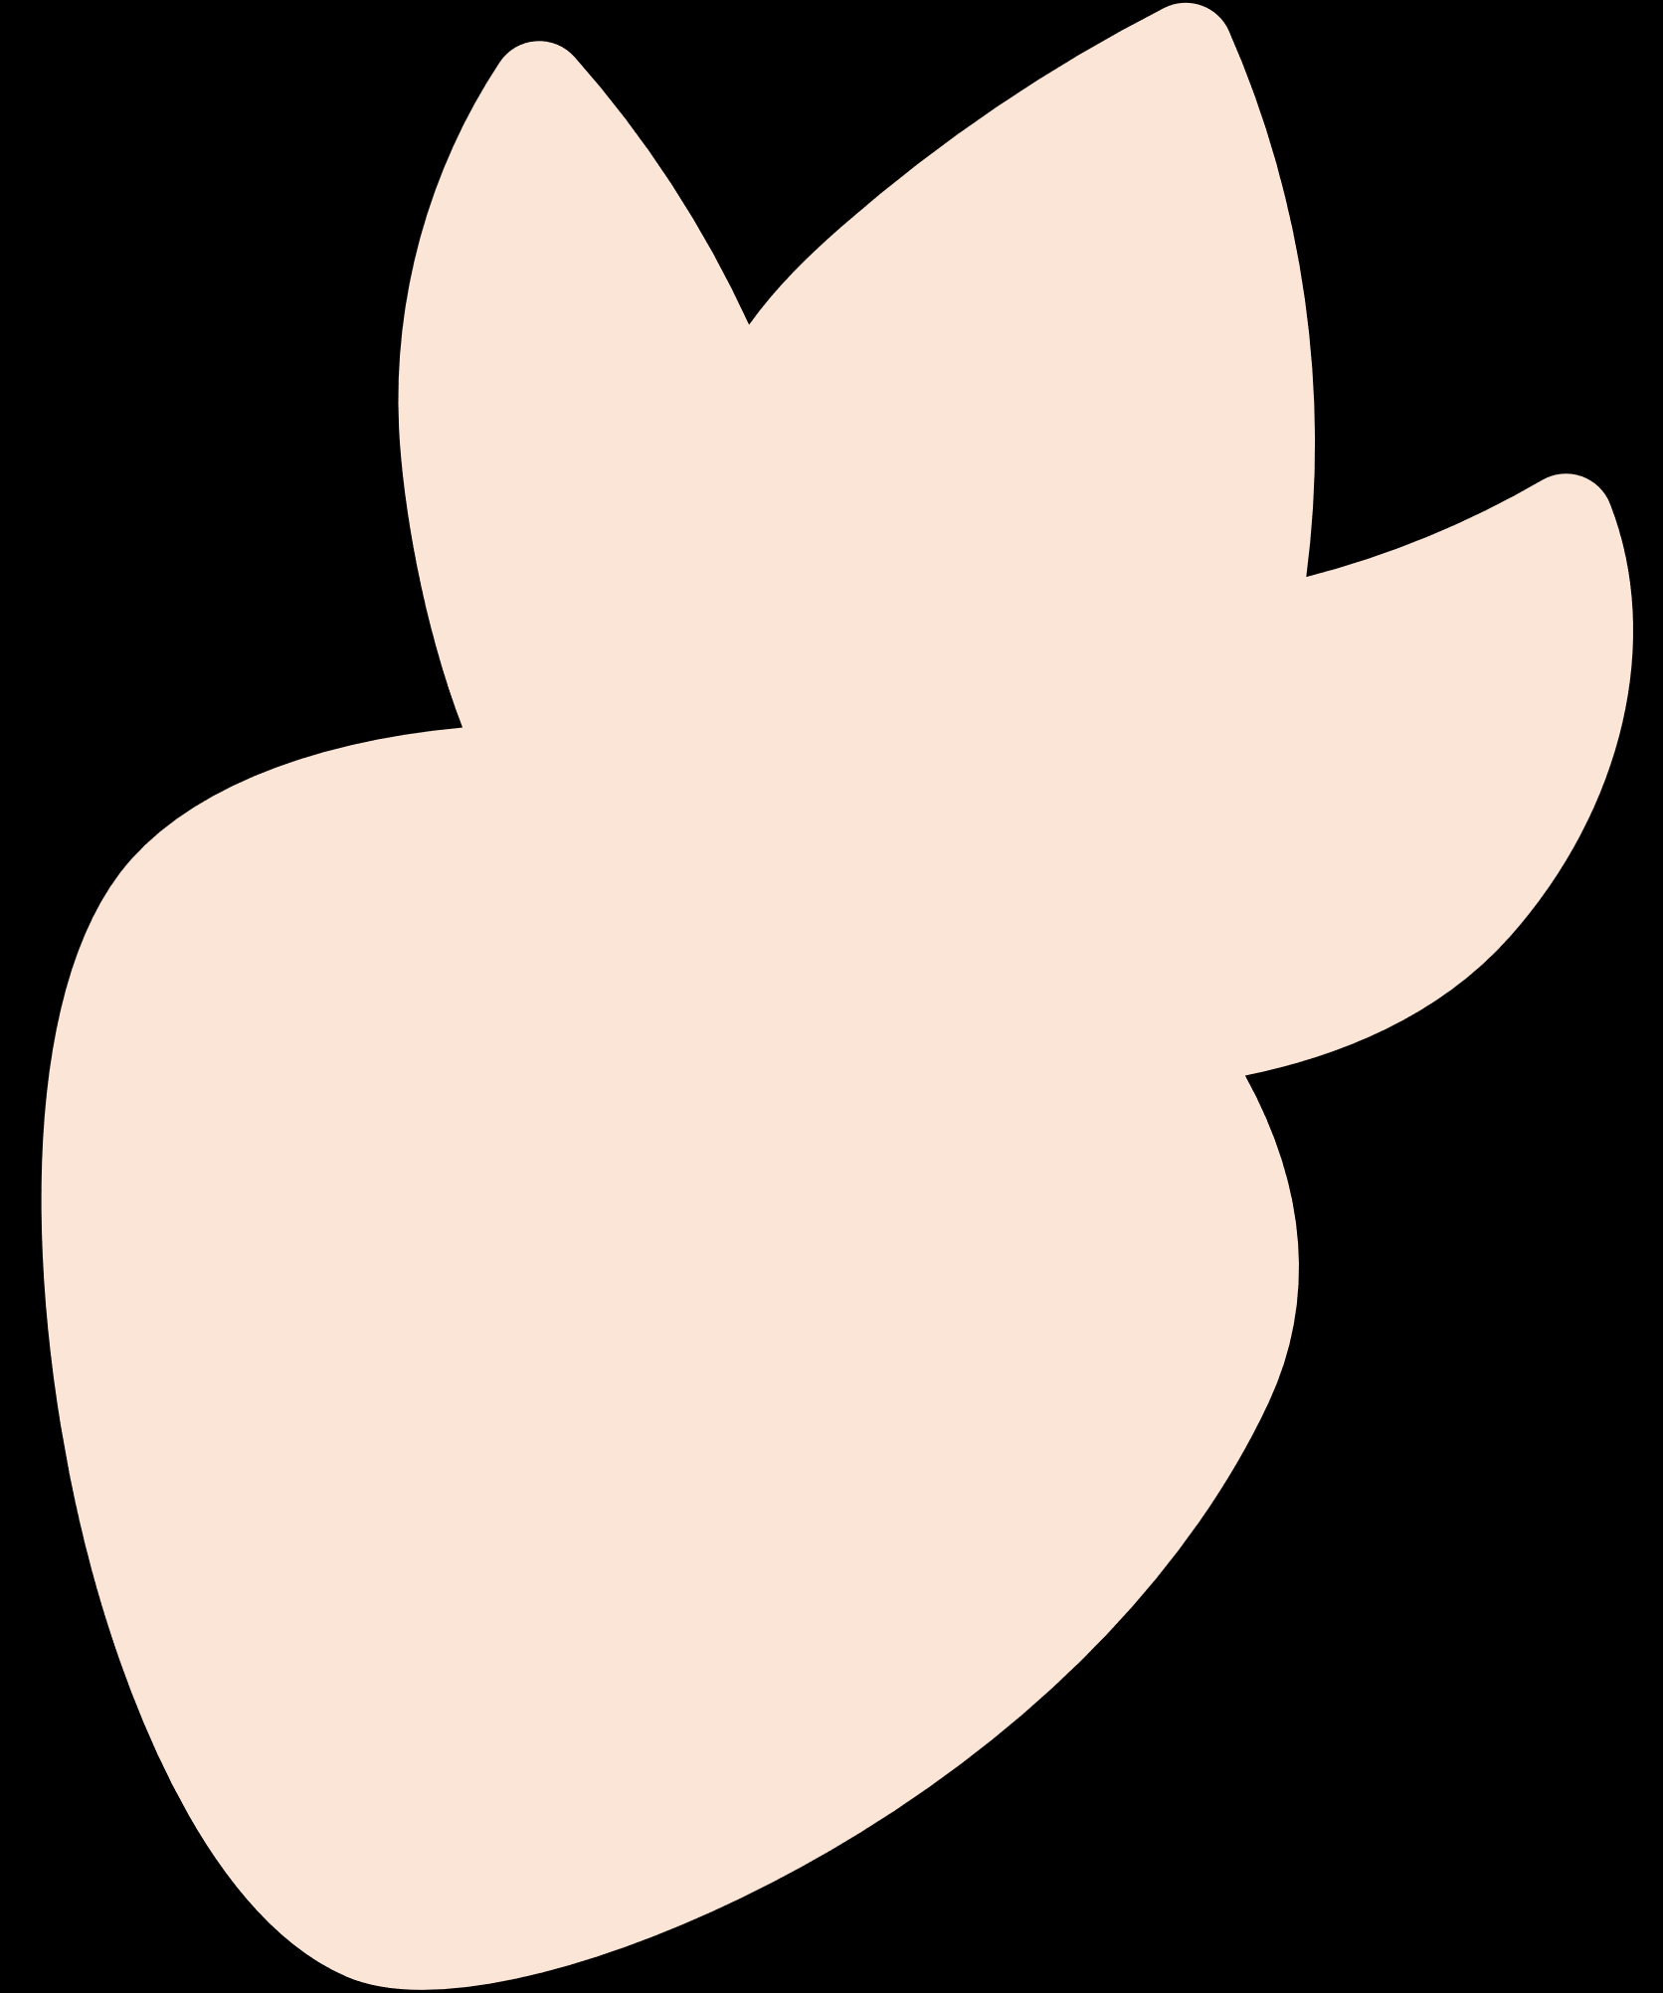
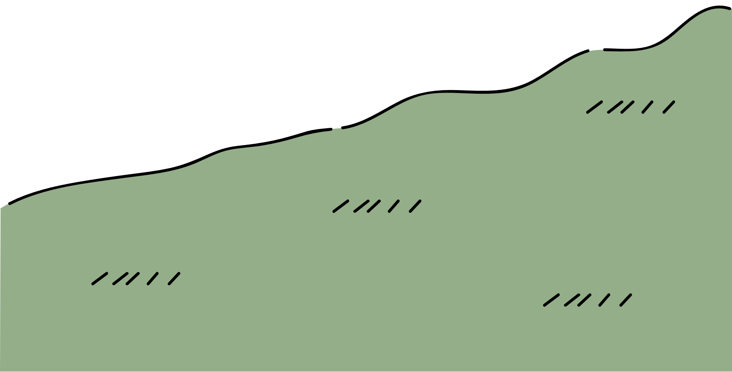

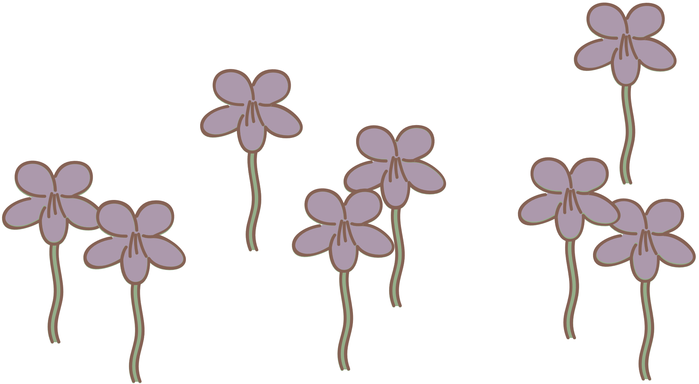

HƯỚNG DẪN VỀ NHÀ
Soạn bài mới,
Bài 17. Cơ quan thần kinh
Ôn tập lại nội dung bài học ngày hôm nay

Slide 41


Slide 42



Để kết nối cộng đồng giáo viên và nhận thêm nhiều tài liệu giảng dạy,
mời quý thầy cô tham gia Group Facebook
theo đường link:
Hoc10 – Đồng hành cùng giáo viên tiểu học
Hoặc truy cập qua QR code

